Slide 1




www.remusforlag.se

Slide 2

Impulser
- för effektivt brukande av Religion 8
- förmedlade av Carl E. Olivestam
Handledning
för
undervisning
i
religionskunskap

Slide 3
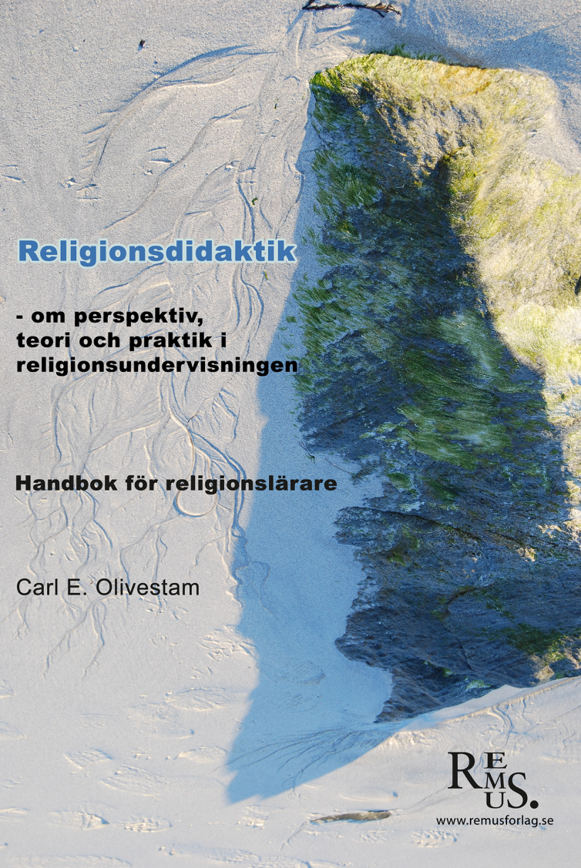
Impulser
I handboken i Religionsdidaktik får du en
god bakgrund till hur ämnet Religion utformats
I den svenska skolan.
Du får också inblick i de olika pedagogiska teorier
och didaktiska tillämpningar som under olika tider
varit dominerande.
Olika metodiska tillvägagångssätt är utförligt
presenterade och följderna av de didaktiska valen
beskrivna.
Den nyhet som 2000-talet fört med sig inom
pedagogik och didaktik – neurodidaktik –
uppmärksammas och allt relateras till 2010
och 2011 års utbildningsreformer.
I denna handledning ges mer impulser till hur
Religion 8 kan användas i undervisningen …

Slide 4
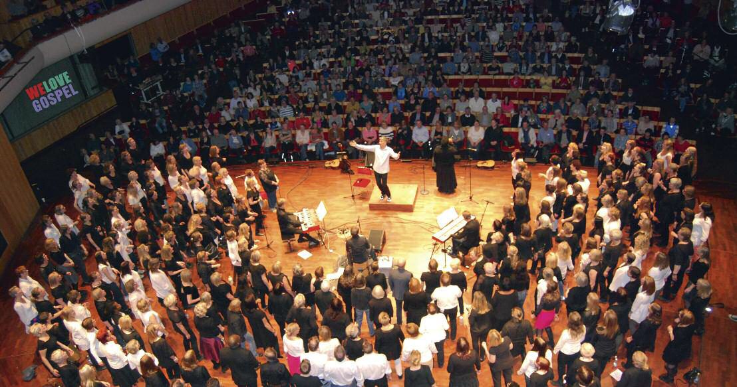
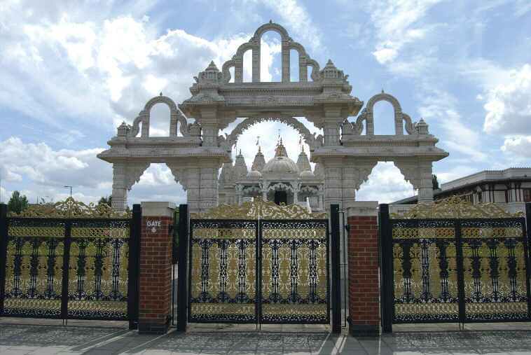

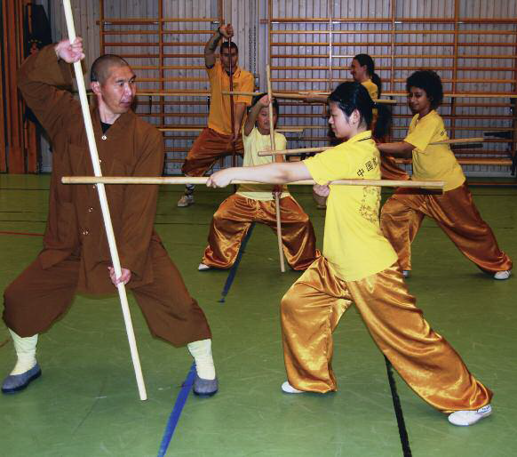

Impulser
Musikarenan
Religion 8 bygger vidare i vår strävan att möta både lärarens ambition och elevens behov genom att designa boken i Färg – Form – Bild - Innehåll:
Färgen anger på varje sida var man befinner sig
Formen är stringent hållen så att eleven kan känna igen sig
Bilden har en lärande uppgift och är ingen dekorativ utfyllnad
Innehållet presenteras med text av olika stil och svårighetsgrad, tid för reflektion och återkoppling.
Hinduism
Var går gränsen
för tolerans och liv?
Etik och moral
Privat och ny religiositet
Hur ska jag fixa mitt liv?
Buddhism
Vem är jag?

Slide 5

Impulser
Religion 8 – steg 2 för målinriktat lärande
Religion 8 utgör det andra trappsteget i progressionstrappan på väg mot kursplanens slutmål.
Detta framgår tydligt i jämförelse med Religion 7.
Varje del är noga vald för att motsvara aktuell kursplan och progressionen har formats så att de mål eleven ska ha uppnått efter de tre årskurserna ska bli nådda.
Andra religionsböcker släpar med sig gammalt stoff som hörde hemma i tidigare kursplan.
Den nya hjärnforskningen visar att ovidkommande informationer blir en belastning av arbetsminnet som kan hindra många elever från att nå innehållsmålen. Elevers aktiva lärande är begränsad av skolans tid för lärande och deras individuella förmåga att samtidigt hålla flera saker i arbetsminnet.
9
8
7
www.remusforlag.se

Slide 6
Vad är viktigt för optimalt lärande?
Impulser
Vi har testat en hel del människor genom att visa bokens omslag och fråga vad de förväntar sig att möta på det första uppslaget.
- Det är väl nån religion, svarar samtliga.
De förväntar sig en text där man kan läsa om ett antal fakta kring hinduism och buddhism.
Sånt som redan är välkänt och inte överraskar någon och därmed inte heller väcker nåt intresse.
Försvårar lärandeprocessen helt enkelt
Likheter mellan hinduism och buddhism:
• Dessa två religioner ser livet som en återkommande serie av födelse-liv-död-födelseliv-död. Denna ständiga förändring kallas återfödelse (samsara).
• Varje återfödelse påverkas av de handlingar (karma) som allt levande samlar under ett liv.
• Man kan förbättra sin karma genom olika metoder och förhållningssätt.
• Båda religionerna grundas på ett antal heliga böcker.
• Det samhälle där dessa religioner har sitt ursprung har sedan urminnes tid reglerats av kastsystemets indelning av människor i olika klasser.
• Det finns fyra huvudkaster som ger en social ordning. Många uppfattar denna ordning som gudomlig och orubblig.
Det förväntade gör att
elevens hjärna slumrar in
www.remusforlag.se

Slide 7
… Jo, överraskningar är viktigt för optimalt lärande!
Impulser
Därför innehåller inte bokens första uppslag det som man förväntar sig.
Det gäller i val av design:
Färg – Form – Bild – Innehåll
Därför har första uppslaget i boken detta utseende och handlar om …
Valet av arena är ofta förknippat med vem
du är. Vilka intressen du har och vilka du umgås med.
På musikarenan visar du tydligt vem du är eller vem du vill vara. Där är det också lätt
för andra att snabbt få en uppfattning om
dig och vad du vill.
www.remusforlag.se

Slide 8
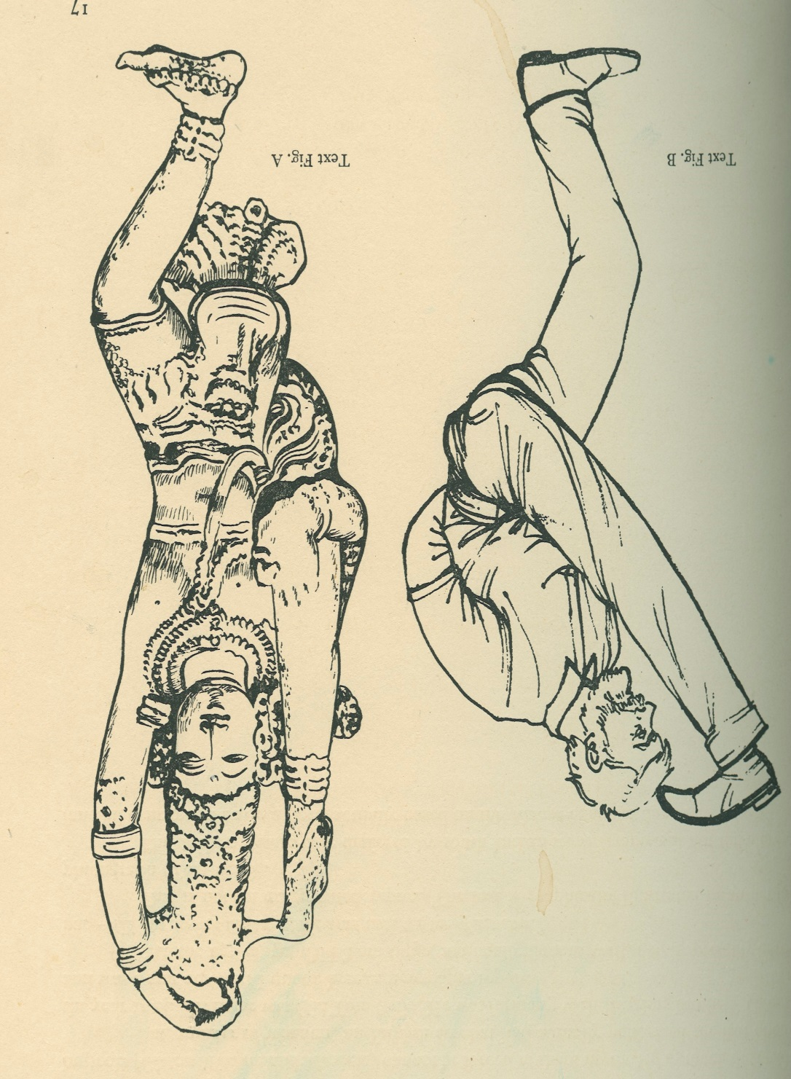
Oväntade Impulser ger oväntat goda resultat
Inom hinduismen är spegelneuronerna
i flitig användning. Gudarna är förebilderna som människorna
ska efterlikna
Lärande kan vara mer eller mindre svårt. Men lärandet är en process som kan ta sig många vägar.
Hjärnforskningen har upptäckt att bland alla neuroner som tar in och bär vidare information och tillsammans bildar synapser så finns det ett antal som benämns spegelneuroner.
Genom imitation sker ett effektivt lärande och därtill utan ansträngning eftersom detta lärande inte behöver passera arbetsminnet med dess begränsade kapacitet. Det är ett exempel på så kallat implicit lärande (till skillnad från det medvetna, explicita lärandet).
Det skulle kunna komma mer till användning inom undervisning också om man bara vågar
ta risken för det är ett okontrollerbart lärande.
Och så är det ju fult att härmas …

Slide 9
Didaktiska Impulser handlar om att få eleverna att upptäcka religionernas maktanspråk och konkreta uttryck för detta
En övning i transfer
och
rekontextualisering
för
kvalificerat lärande
Transfer= att överföra kunskap från ett område till ett annat
Rekontextualisering= att använda det redan lärda på ett nytt sätt på ett nytt område

Slide 10
Re 8 ger Impulser till jämförande studier
Likheter – men också skillnader – mellan hinduism och buddhism behöver inte beskrivas med text:
• Dessa två religioner ser livet som
en återkommande serie av födelse-liv-död-födelseliv-död …..
För många är bilden och samtal kring bild
en effektivare väg tillsamma kunskap om likheter
– men också skillnader – mellan hinduism och buddhism

Slide 11
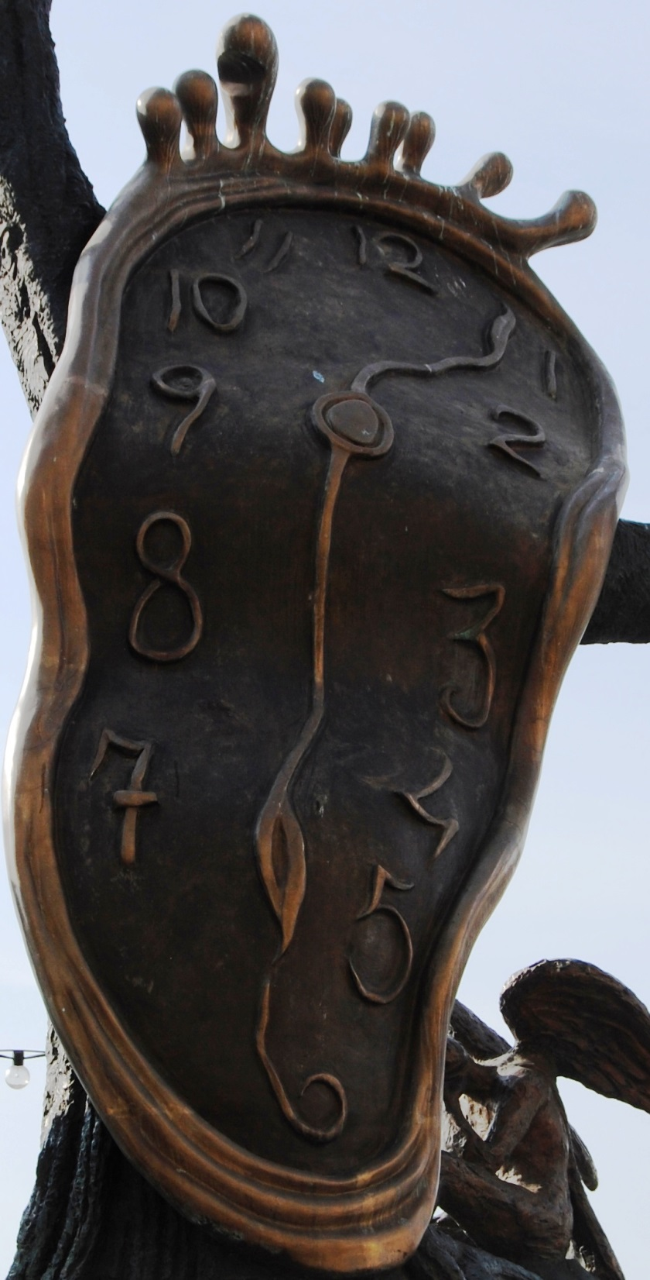



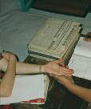




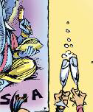

Tid för kunskapskontroll
- På väg mot kursplanens mål
Vad vet du om:
• Vägar, mål och tekniker?
• Gudavärldens betydelse?
• Dharma och Veda?
• Hur man lär sig?
• Samsara?
• Gandhis betydelse?
Vad föreställer bilderna?
Vad handlar de om?
Finns det något som angår dig i
dessa bilder?
Vrid och vänd
på det du lärt dig!
Vad vet du om:
• Lidandet enligt buddhismen?
• Hur man lär sig?
• Kampsport och meditation?
Vad föreställer bilderna?
Vad handlar de om?
Finns det något som angår dig i dessa bilder?
Kunskap behöver
befästas med återkoppling
- men med variation
Inte bara ord
Bild är minst lika viktigt

Slide 12
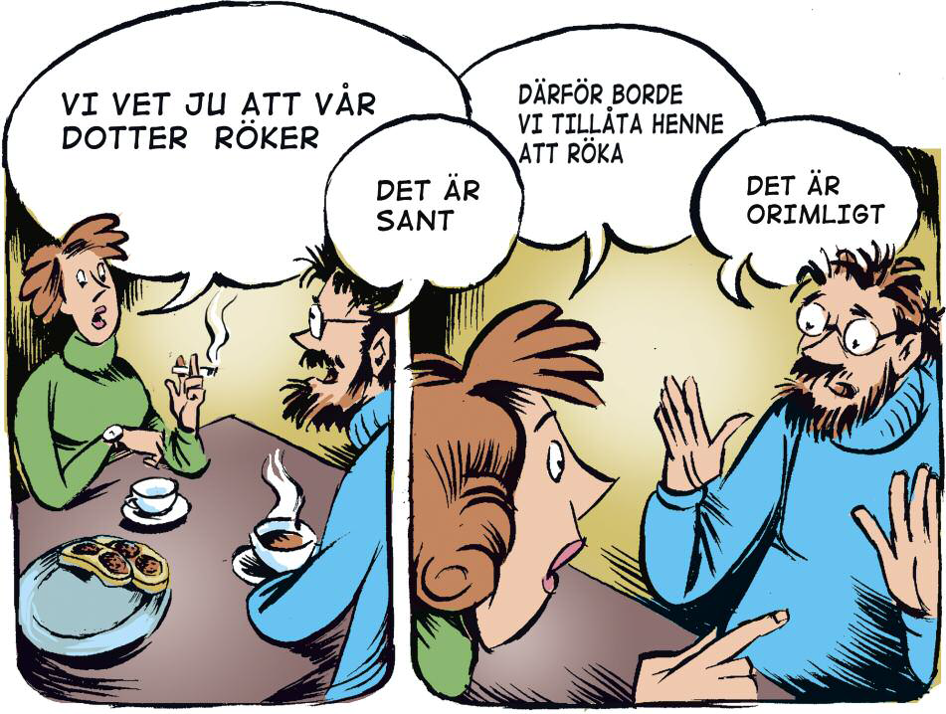
Etik och moral
Att tänka rätt och handla korrekt
Hur man löser konflikter och lär sig att ta ansvar
Re 8
Praktisk
Handledning

Slide 13
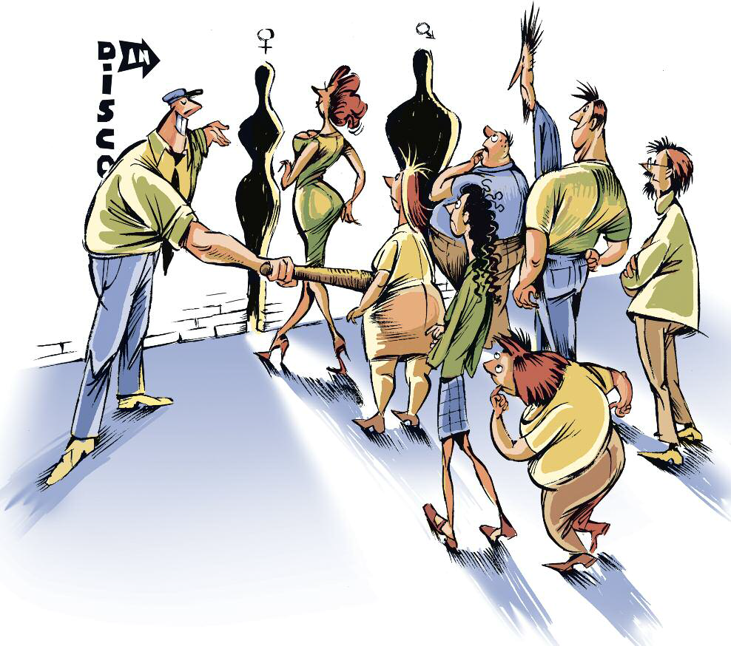

Människovärde
Tränga på bara-
eller har alla samma
människovärde?
Etik och moral
Att tänka rätt och handla korrekt
BILD - FAKTA
- EGEN ERFARENHET
- BERÄTTELSER
gör reflektionen mindre ensidig åtminstone fyrsidig
Mänskliga rättigheter preciseras
FN:s deklarationer preciserar de mänskliga rättigheterna.
Det handlar om rätt till liv, hälsa, utbildning,
personlig säkerhet …
Reflektera – Resonera
om diskriminering, mobing,
åldersgränser, djurens rätt ….

Slide 14
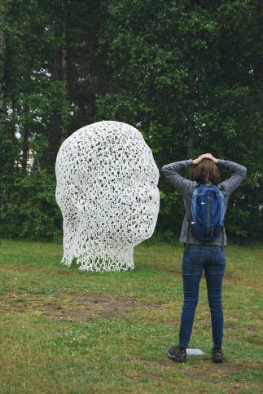


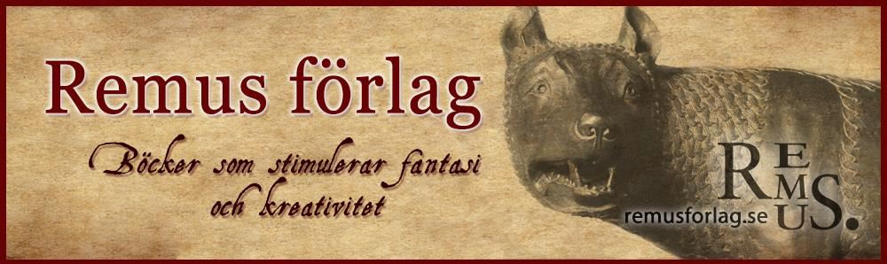
Privat och ny religiositet kräver
didaktiska Impulser och ställer frågan:
Hur ska jag fixa mitt liv?
Privat religiositet
Ny religiositet
Digital gemenskap
De flesta etablerade religioner använder Internet för att synas och nå fler än dem
som besöker deras olika samlingshus. Gå in på Remus förlags hemsida
(http://www.remusforlag.se/religion8). Där finns länkar till flera religioners hemsidor
Fördela dessa mellan er i klassen och se sig. Jämför likheter och olikheter :
• Enkel eller avancerad design
• Bara text eller multimedia
• Budskap eller inbjudan till dialog
• Informativa eller säljande
• Inriktade på dem som redan tillhör eller dem som ska värvas

Slide 15
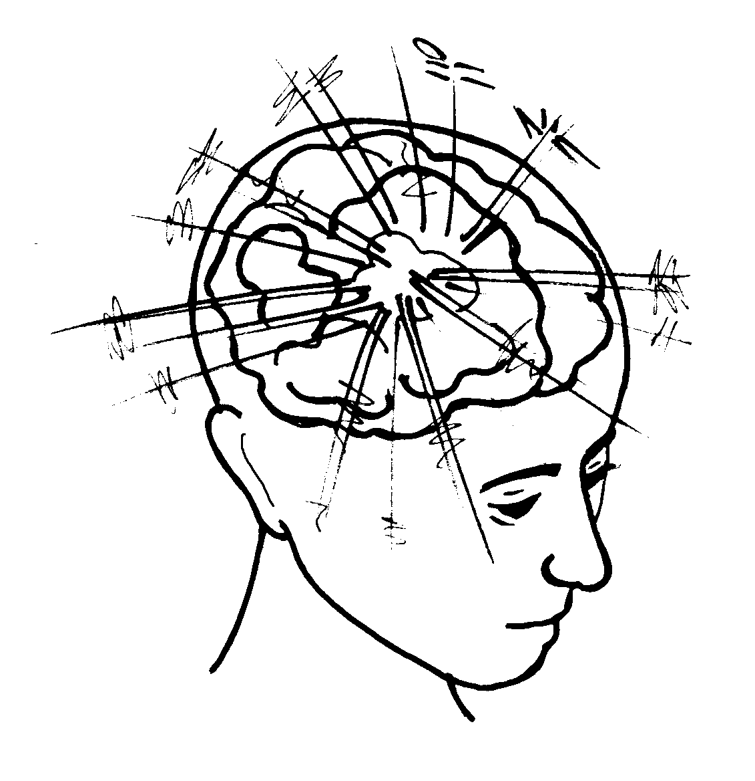
… för Dig som vill veta mer om neurodidaktik
Impulser
Endast iakttagelser utanför hjärnan var tidigare möjliga för forskarna.
Men ny teknik, utvecklad under detta årtusende, gör att vi kan studera lärandeprocessen också inuti hjärnan.
Med dessa nya möjligheter har neurodidaktiken växt fram …
… en didaktik som visar sig kunna ge bättre resultat med en undervisning med mer precision och mindre ansträngning.
Vill Du veta mer om denna revolutionerande didaktik:
Se bilderna i slutet av Powerpointpresentation RE 7
… the
Black
Box
Is
open
Vi kan konstatera att hjärnan fram till slutet av förra årtusendet var en sluten box
Nu i detta årtusendet är den öppnad
Carl E. Olivestam, hjärnhandlare
www.remusforlag.se

